Slide 2
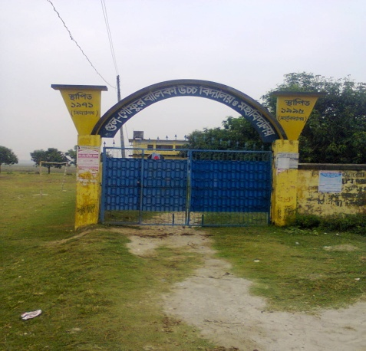
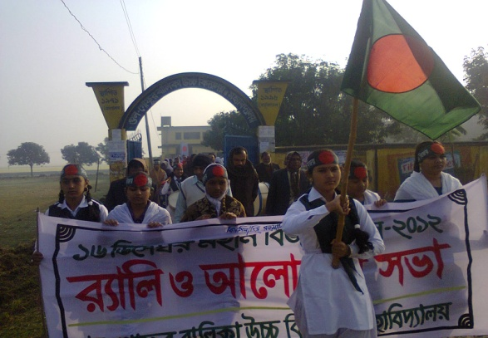
শিক্ষক পরিচিতি
নামঃ মোঃ মামুনুর রহমান
সহকারী শিক্ষক (কম্পিউটার শিক্ষা)
গুল-গোফুর বালিকা উচ্চ বিদ্যালয় ও
মহাবিদ্যালয়, গোদাগাড়ী, রাজশাহী।
মোবাইলঃ ০১৭৬৮৯২৭৩৮০
ই-মেইল- mamunggghsc10@gmail.com

Slide 3
পাঠ পরিচিতি
শ্রেণিঃ নবম / দশম
বিষয়ঃ তথ্য ও যোগাযোগ প্রযুক্তি
অধ্যায়ঃ 2য়
আলোচ্য বিষয়ঃ কম্পিউটার ও ব্যবহারকারীর নিরাপত্তা
সময়ঃ ৪0 মিনিট

Slide 4
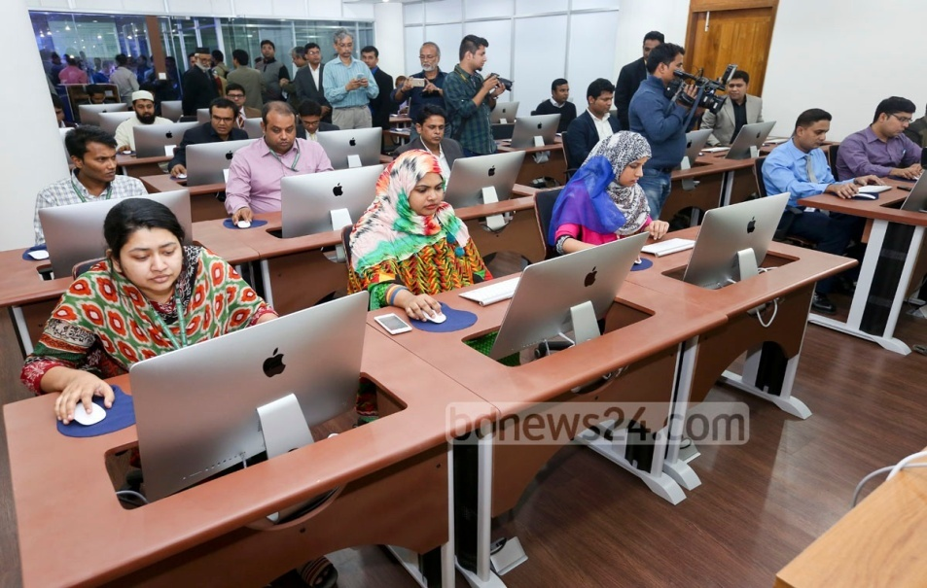
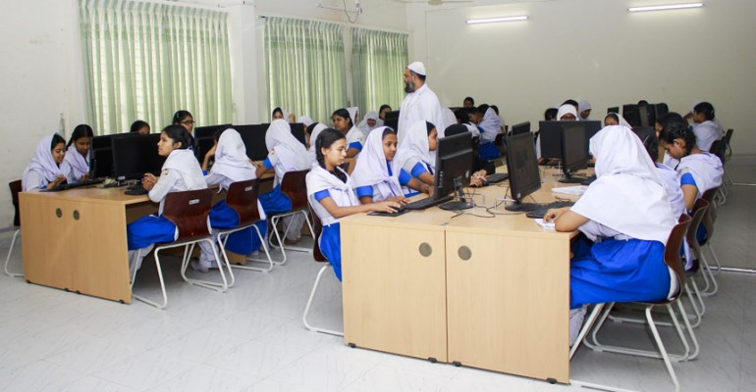
নিচের ছবিগুলো লক্ষ্য কর

Slide 5
আজকের পাঠ
কম্পিউটার ও কম্পিউটার ব্যবহারকারীর নিরাপত্তা

Slide 6
শিখনফল
১। কম্পিউটার রক্ষণাবেক্ষণের জন্য কী কী করণীয় তা বলতে পারবে।
২ কম্পিউটার ভাইরাস ও এর ক্ষতির দিকগুলো এবং ভাইরাসের
বিরুদ্ধে নিরাপত্তা ব্যবস্থা কী হবে তা লিখতে পারবে।
৩। কম্পিউটারের গতি বজায় রাখার জন্য কী কী করণীয় তা বলতে
পারবে।

Slide 7
নিচের ছবিগুলো লক্ষ্য কর

Slide 8
কম্পিউটার রক্ষণাবেক্ষণের জন্য করণীয় ?

Slide 9
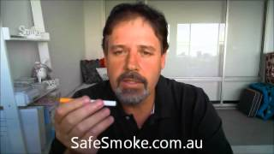
কম্পিউটার রক্ষণাবেক্ষণের জন্য ভৌত পরিবেশ কেমন হবে?
দরজা-জানালায় মোটা কাপড়ের পর্দা ব্যবহার করবো
ধূমপান মুক্ত কক্ষ
মেঝেতে প্লাস্স্টিক কার্পেট ব্যবহার করবো
আলপিন, স্ট্রাপলার পিন ব্যবহার করবো না

Slide 10
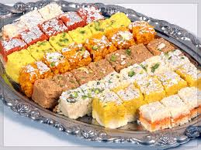
মিষ্টি বা অন্য খাবার খাব না

Slide 11
নিচের ছবিগুলো লক্ষ্যকর

Slide 12
জোড়ায় কাজ
কম্পিউটার রক্ষণাবেক্ষণের জন্য বৈদ্যুতিক পরিবেশ কেমন হবে লিখ।

Slide 13
ভোল্টেজ স্টেবিলাইজার থাকতে হবে
ইউপিএস থাকতে হবে
কম্পিউটার রক্ষণাবেক্ষণের জন্য বৈদ্যুতিক পরিবেশ কেমন হবে
কম্পিউটার কক্ষে স্থাপিত কম্পিউটার,দেয়ালের মাঝখানে ফাঁকা, বাতাস চলাচলের সুবিদা
বিদ্যুতের তার ঢিলেঢালা বা পেচাঁনো অবস্থায় রাখা উচিত নয়
বিদ্যুতের তারের সংযোগস্থলে আর্থিংয়ের ব্যবস্থা থাকা দরকার

Slide 14
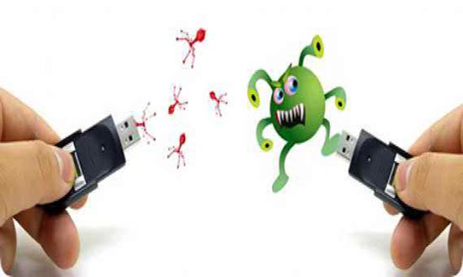
পেন ড্রাইভ
ভাইরাস

Slide 15
দলীয় কাজ
কম্পিউটার ভাইরাস কম্পিউটারের কী ক্ষতি করতে পারে ?

Slide 16
কম্পিউটার ভাইরাস কম্পিউটারের কী ক্ষতি করতে পারে ?
ডিস্কের ফাইল নষ্ট করে
কম্পিউটার চালনার ক্ষেত্রে বিড়ম্বনার সৃষ্টি করে
প্রোগ্রাম লোড হতে বেশি সময় লাগে
ডিস্কের নাম পরিবর্তন হয়ে যেতে পারে
অযৌক্তিক প্রমাদ-বার্তা প্রদর্শিত হতে পারে

Slide 17
কম্পিউটারের গতি বজায় রাখার জন্য অপারেটং সিস্টেমের সাথে কী কী প্রোগ্রাম যুক্ত থাকে?
১। ডিস্ক ক্লিন আপ
২। ডিস্ক ডিফ্র্যগ্মেন্টার

Slide 18
দলীয় কাজ
কম্পিউটার ভাইরাস মুক্ত রাখতে হলে কী সাবধানতা অবলম্বন করতে হবে?

Slide 19
মূল্যায়ন
কম্পিউটার ভাইরাস বলতে কী বুঝ ?
কয়েকটি কম্পিউটার ভাইরাসের নাম বল ।
কম্পিউটার ভাইরাস দ্বারা আক্রান্ত হলে কি কি হতে পারে?
কম্পিউটার ভাইরাস থেকে মুক্ত থাকার কয়েকটি উপায় বল।

Slide 20
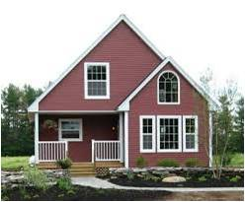
বাড়ির কাজ
ভাইরাস থেকে রক্ষা পাওয়ার উপায় কী?

Slide 21
ধন্যবাদ

